Slide 1

Демонстрационный материал к учебно-методическому пособию
для начальных классов средней школы “Экология окружающий среды”
11. ПИЩЕВЫЕ ЦЕПИ
ОФ “Центр “Содействие устойчивому развитию”
ГУ “Управление природных ресурсов и регулирования природопользования акимата Мангистауской области”

Slide 2


В природе все живые существа связаны между собой в цепи питания или пищевые цепи.
Звеньями пищевых цепей являются растения, животные и микробы (бактерии).
Разные организмы играют свою роль в цепочке питания: например, растения, травоядные, всеядные животные, хищники.
Это бумажная цепь, которая состоит из отдельных звеньев
Фото: www.stihi.ru

Slide 3
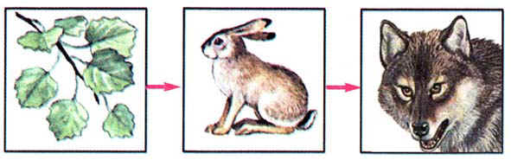
Представьте себе цепь, звенья которой – живые организмы
Например, на лугу растет дерево, заяц поедает ветки дерева, волк питается зайцами
Фото: festival.1september.ru

Slide 4
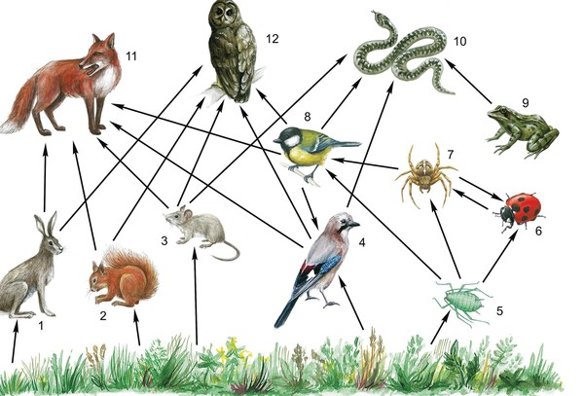
Рассмотрите пример пищевой цепи, изображенный на рисунке

Slide 5
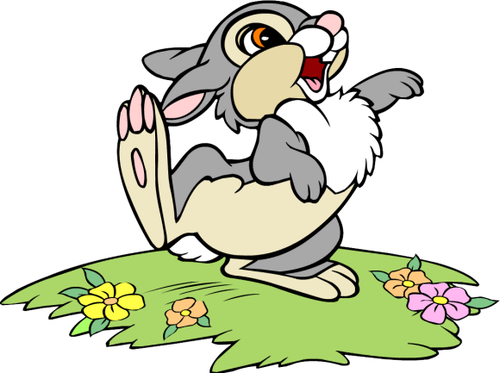
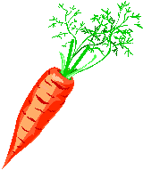
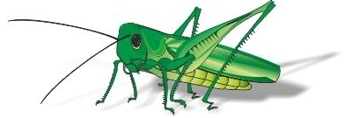
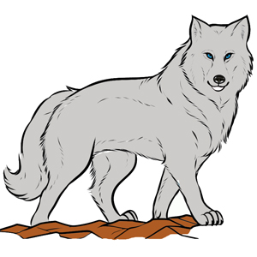

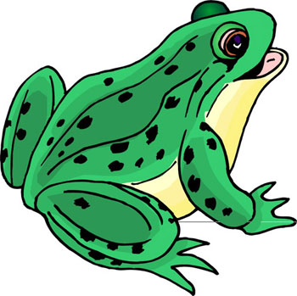
Соберите цепочку питания, соедините последовательные звенья цепи стрелками

Slide 6
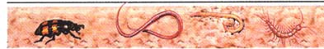
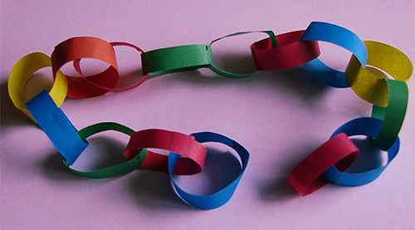
Когда животные и растения умирают, черви, грибы и бактерии разлагают их остатки в почве и образуют минеральные соли. Таким образом, цепочка замыкается
Соединим крайние звенья у бумажной цепочки – получается круг. Пищевую цепь также можно соединить в круг
Фото: http://englishlittle.ru

Slide 7
Растения производят пищу и кислород для всего живого. Растения – производители.
Животные поедают растения и других животных. Их называют потребителями. Ведь они питаются готовой пищей.
Грибы и бактерии называют разрушителями – они разрушают остатки растений и животных и готовят пищу для растений

Slide 8
Подумайте и напишите: что может произойти в природе, если исчезнет одно из звеньев в цепи питания

Slide 9
Нарушение пищевой цепи
Если из бумажного круга убрать одно звено – круг разорвется
В природе цепочки питания также могут разрываться | Рассмотрим пример – исчезновение волка – санитара леса и степи. В результате могут расплодиться джейраны, зайцы, будет съедена вся трава, начнется голод среди травоядных животных.

Slide 10
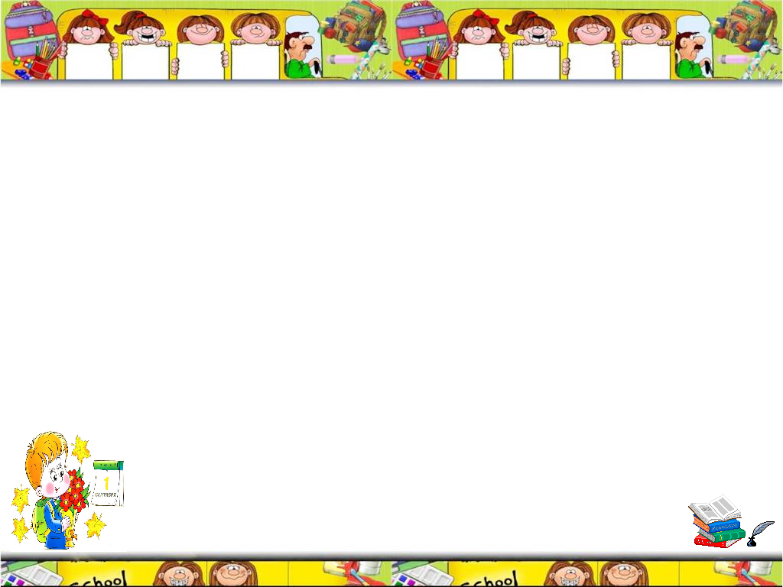
Домашнее задание:
Придумайте и нарисуйте пример пищевой цепи

